Slide 1
スマートロック
IOTシステム科 10番 五嶋 隆文

Slide 2
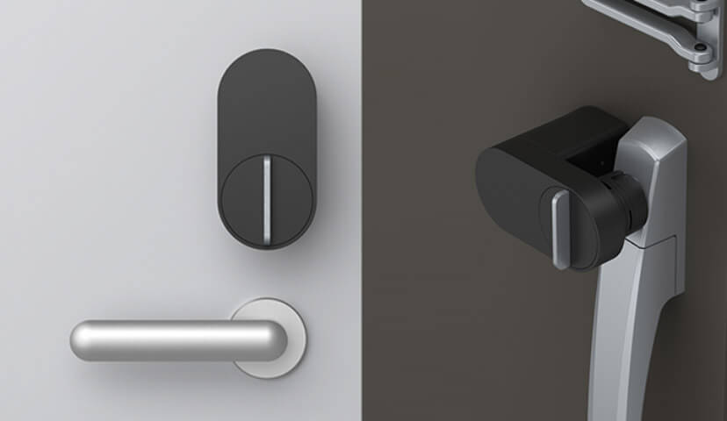
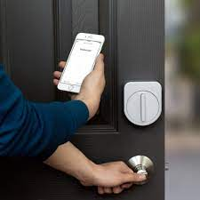
スマートロックを自作
スマートロックをBLEを用いて作成しました。
自分が理解した点や、どのように作成したかを説明していきたいと思います。よろしくお願いいたします。
Qrio Lock（キュリオロック）￥20,000
SESAMEスマートロック 5,800円

Slide 3

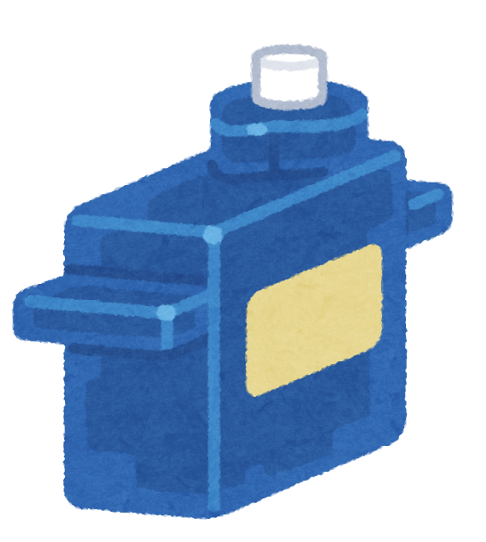
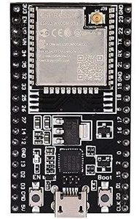

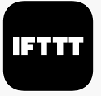

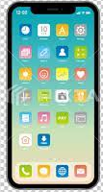
全体概要図
SG92R
Webhook
IFTTT
ESP32
開錠/施錠
通知
開発環境
ESP-IDF (Espressif IoT Development Framework)
Bluetooth
スマートフォン

Slide 4
モジュール階層図
ソースファイル/ヘッダーファイル
main.c
wifi.c / wifi.h
wifi接続を行うためのモジュール
servo.c / servo.h
サーボモータをコントロールするモジュール
ifttt.c / ifttt.h
iftttと通信を行うためのモジュール
ble.c / ble.h
iftttと通信を行うためのモジュール

Slide 5
処理概要図
スマートフォン
Bluetooth接続
PW
一致かどうか
No
Yes
サーボモータ回転
ドア開錠/施錠
IFTTT通知
終了

Slide 6
目標
1.市販の製品より安く作成する
2.スマートフォンを用いての開錠/施錠
3.特定の人のみ開錠/施錠を行えるようにする
4.物理鍵での開錠/施錠
5.開錠/施錠の通知

Slide 7
1.市販の製品より安く作成する
市販されているSESAMEスマートロック(5,800円)より安く作成したい。
SESAMEスマートロック 5,800円

Slide 8
使用部品
種類 | 部品名 | 価格(円)
マイコン | waves ESP32 DevKitC V4 ESP-WROOM-32 ESP-32 WiFi BLE | 1250
ピンヘッダ | 1*3pin | 30
サーボモータ | マイクロサーボ SG92R | 530
電源 | TNTOR モバイルバッテリー 軽量 小型 超薄 6mm 5000mAh | 1990
トランジスタ | MOSFET Nch 60V5A ２SK4017 | 30
外装部品 | ユニバーサルアームセット、磁石 等 | 670
合計
4500円

Slide 9
2.スマートフォンを用いての開錠/施錠 3.特定の人のみ開錠/施錠を行える
・BLE(低消費電力通信モード)にて通信を行う
・マイコンをペリフェラルとして扱い、起動後にアドバタイジングを行う
・数字６桁をPWとして設定、セントラル(スマホ)接続時に要求する(Passkey_Entry)

Slide 10
処理概要図 ble.c
ドア開錠時
ドア施錠時
アドバタイジング
BLE接続状態
BLE接続開始
ベアリング削除
BLE接続終了
PW
一致判定
no
servo.c 呼出し
yes
ベアリング
ifttt.c 呼出し
servo.c 呼出し
アドバタイジング
ifttt.c 呼出し
BLE接続状態

Slide 11
ペリフェラルとセントラルとは
無線通信では親機と子機が存在し
BLEでは親機の事をセントラル、子機の事をペリフェラルと呼ぶ
親機
(セントラル)
子機
(ペリフェラル)
BLE通信

Slide 12
アドバタイジングとは
ペリフェラル機器が自分の存在を伝えるために行う通信を
アドバタイジングと呼ぶ
不特定多数の相手に通信を行う
子機
(ペリフェラル)
アドバタイジング

Slide 13
今回の接続方式
無線通信では親機と子機が存在し
BLEでは親機の事をセントラル、子機の事をペリフェラルと呼ぶ
アドバタイジング
親機
(セントラル)
子機
(ペリフェラル)
接続要求
PW要求
BLE接続
BLE切断

Slide 14
4.物理鍵での開錠/施錠
サーボモーターに電圧がかけられているとロックされてしまうため、物理鍵で開錠/施錠が行えない
解決策としてトランジスタのスイッチング機能を用いて
サーボモータにかかる電圧のON/OFFを制御できるようにする

Slide 15
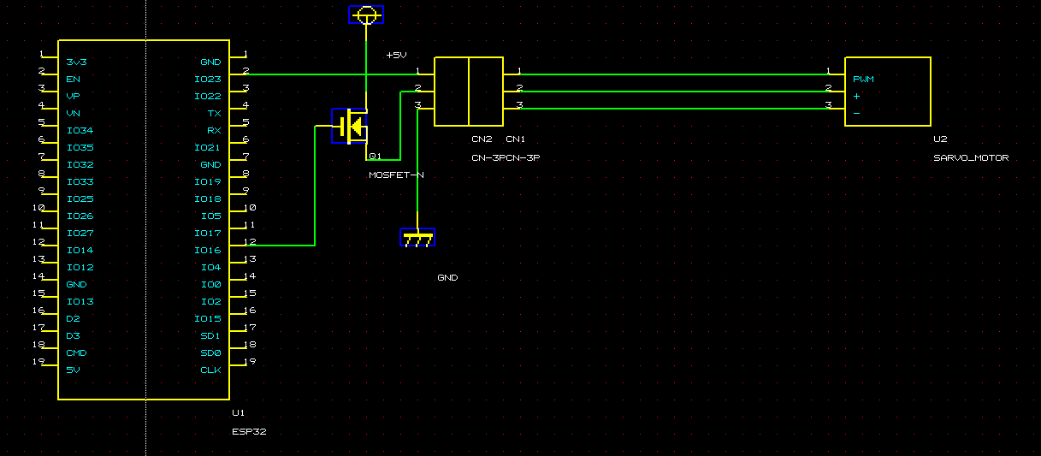
回路図
2
１
スイッチング
3
GPIO16
ゲートのHigh/Low
を切り替える
１
ゲートがHighであれば２から３へ
電流が流れ、サーボモータが動く
ゲートがLowであれば2から3へ電流が流れず、サーボモータは動かない
2
3

Slide 16
5. 開錠/施錠の通知
今回はifttt(イフト)と呼ばれているサービスを利用した。
自分が指定したイベントに対して通信を行うことで特定の動作(スマホに通知、LINEに通知など)が行える
ライブラリを用いてkey設定と

Slide 17
まとめ(苦労したところ)
ソフトで動きを作っても、ハード面の理由(サムターンの形、重量など)で上手く動かないことが多く、苦労した。
職業訓練校で学んだSTM32と今回使用したESP32というマイコンがGPIOの有効化のやり方や、割り込みなどの実装方法が全く違っていて、やり方を学ぶのではなく用語の意味や考え方を捉えていく学び方が必要だと感じた。

Slide 18
まとめ(よかったところ)
ものづくりの経験がほぼ無かったため、どのような手順で作成していけば良いか分からなかったが、今回の作成を通して
何となくではあるが、作成していく手順がわかったような気がする。
Bluetoothやwifiを使用するためにはどのような初期設定が必要かを理解することができた。また、どのようにデータがやり取りされているかも少しだけ理解できた。

Slide 19
引用元
サイト名 | URL
Loose Life Hack | https://poniyagi.net/smart-poni-house-lock-01/
ムセンコネクト | https://www.musen-connect.co.jp/category/blog/course/trial-production/
空飛ぶラズベリーパイ | https://ppdr.softether.net/smartlock-1
Qrio Lock | https://qrio.me/smartlock/
CANDYHOUSE | https://jp.candyhouse.co/

